Slide 1
BASISBUDGET 2022
v/Kenneth Jensen
Teknik & Stabsdirektør

Slide 2
INDHOLD
OVERSKRIFTER FRA SIDST
BASISBUDGET 2022
RESULTATSOPGØRELSEN 2022
HVAD ER MED I BASISBUDGET?
TEKNISKE KORREKTIONER
ØNSKER TIL DRIFTSBUDGET
ANLÆG
LIKVIDITET
ANDET

Slide 3
OVERSKRIFTER FRA SIDST
Kommuneaftalens økonomiske rammer
Service (demografi) og anlæg (19,9 mia. kr.)
Udfordringerne

Slide 4
OVERSKRIFTER FRA SIDST
Fortsat meget høj anlægsaktivitet
Anlæg for 140 mio. kr. i 2021 (anslået)
Priserne stiger
Selskabsskat – forventeligt niveau 80 mio. kr.

Slide 5
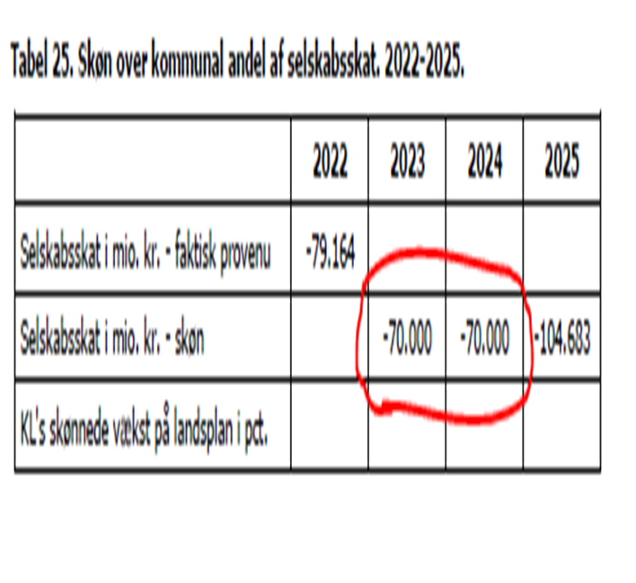

Slide 6
BASISBUDGET 2022

Slide 7
FORUDSÆTNINGER
SERVICENIVEAU FREMSKRIVES
PRIS & LØNFREMSKRIVNINGER
IMPLEMENTERING AF BYRÅDSVEDTAGELSER OG TIDLIGERE BUDGETFORLIG
LOVPROGRAMMER (DUT)
ANDRE TEKNISKE KORREKTIONER

Slide 8
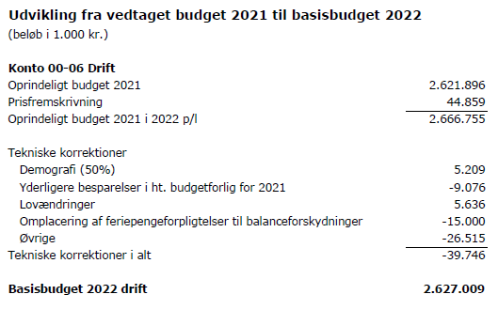

Slide 9
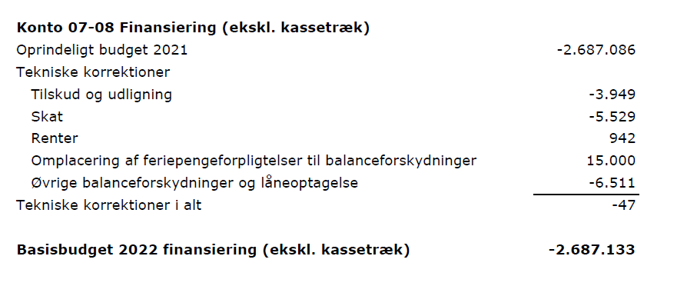

Slide 10
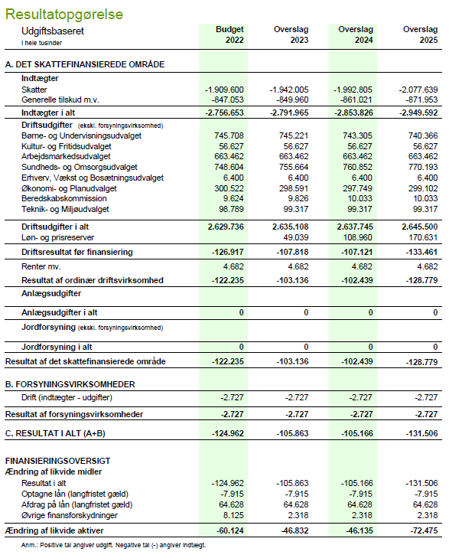

Slide 11
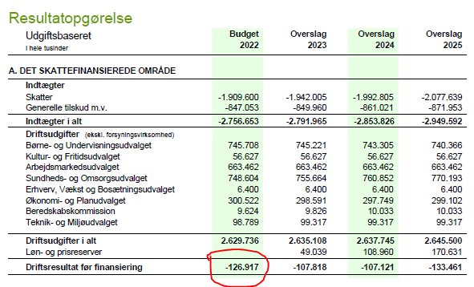

Slide 13
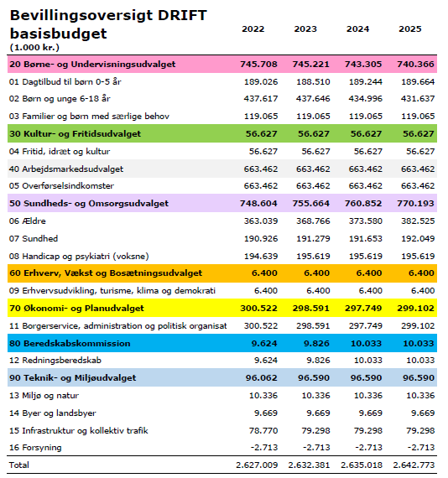

Slide 14
TEKNISKE KORREKTIONER
Notes:
Materialesamlingen s. 35 ff foldes alle posteringerne ud

Slide 15
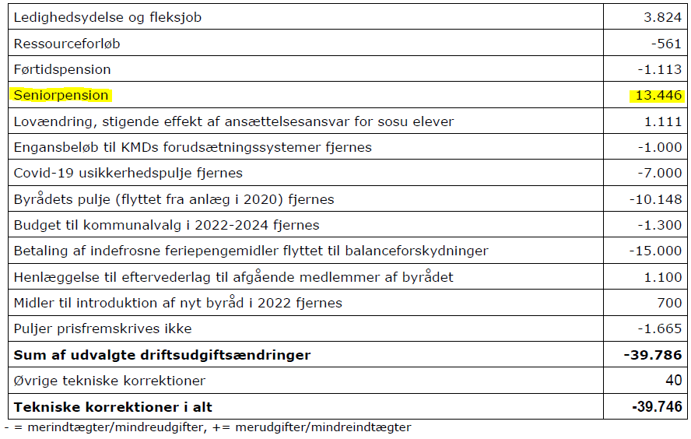

Slide 16
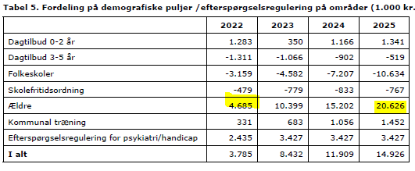

Slide 17
TK/Demografi

Slide 18
TK/Demografi

Slide 19
TK/Demografi

Slide 20
TK/løft af folkeskolen

Slide 21
TK/løft af folkeskolen
Notes:
s. 41

Slide 22
Udvidelsesønske
Notes:
Kommentar KJ: Styringsparadigme blok vs statslige puljer.

Slide 23
TK/eller udvidelse

Slide 24
TK/overførelsesområdet
Store bevægelser på:
A dagpenge, mindreudg. 27 mio.
Sygedagpenge, merudg. 10,7 mio.
Seniorpension, merudg. 13,4 mio.

Slide 25
TK/overførelsesområdet

Slide 26
TK/overførelsesområdet
Oversat betyder det 185 personer færre forsikrede ledige
Heroverfor står en stigning på 72 personer på sygedagpenge og 90 flere på seniorpension

Slide 27
Og nu til noget (næsten) helt andet
Det var basis-driftsbudgettet:
Driftsresultat efter renter på 122 mio. kr.
Skal dække afdrag på 65 mio. kr.
Udvidelsesønsker for ?
Anlæg for ?

Slide 28
Udvidelsesønsker
Tekniske korrektioner vs. ønsker
Systematik i oversigten
Udvalg, politiske forslag, administrative forslag og endelig andre

Slide 29
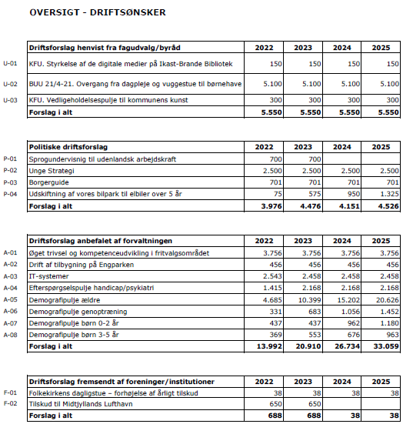

Slide 32
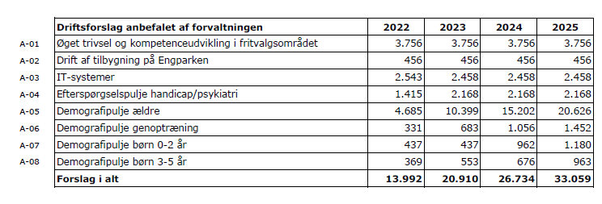

Slide 34
ANLÆG
Lidt historik:
R2018: 141 mio. kr.
R2019: 94 mio. kr.
R2020: 200 mio. kr.
R2021: 140 mio. kr. (anslået)

Slide 35
ANLÆG
I alt over 4 år 575 mio. kr.
Pr. år. 144 mio. kr.
Den økonomisk politik anbefaler 80 mio. kr.
Vi har bygget for syv år – på fire
OBS! Galopperende priser!

Slide 36
ANLÆG
1) Påtrængende nødvendige anlæg
2) allerede igangsatte anlæg som har budget i overslagsår
3) igangsatte, men ikke færdige
4) optaget i budget i overslagsår
5) fagudvalgsønsker
6) anbefalede af forvaltningen og
7) ønsker fra andre fx foreninger

Slide 37
ANLÆG
PÅTRÆNGENDE NØDVENDIGE

Slide 38
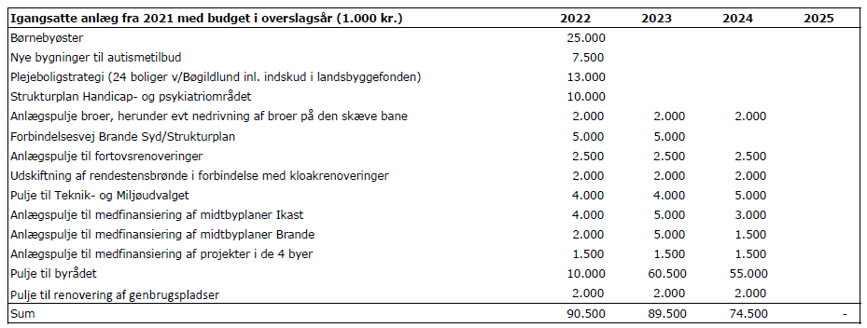

Slide 40
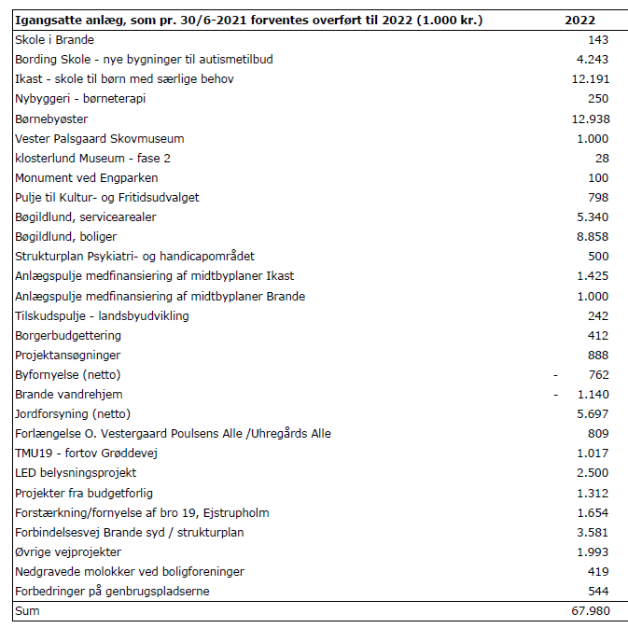

Slide 41
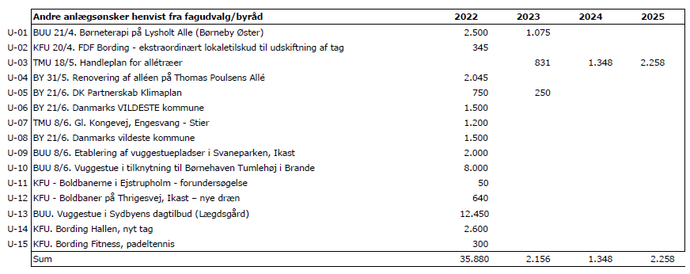

Slide 43
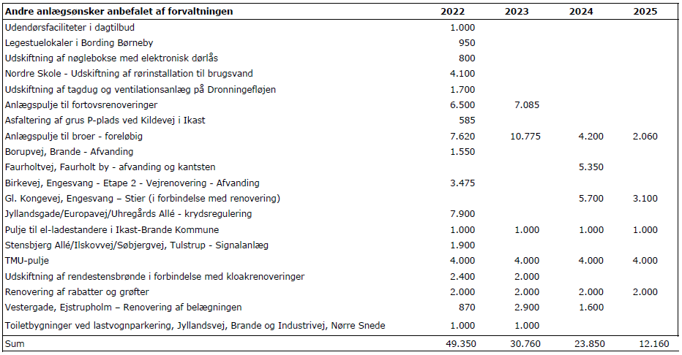

Slide 44
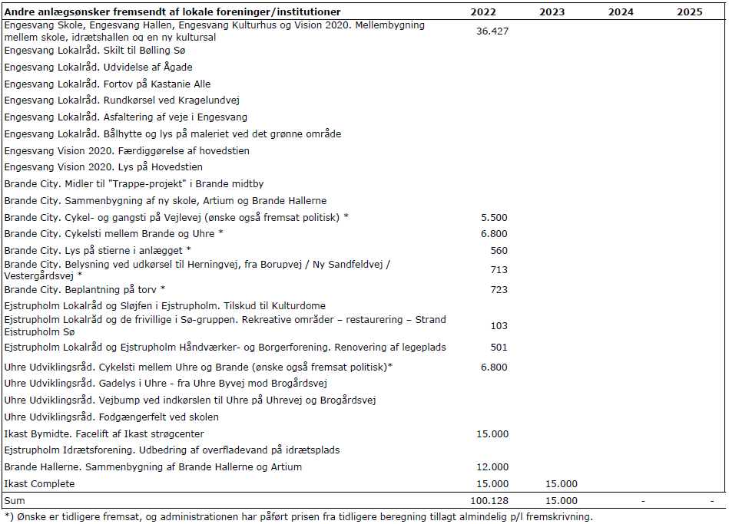

Slide 46
LIKVIDITET 2022
Optagelse af lån i 2020 har forbedret vores likviditet
”Covid-lån” 145 mio. kr. til anlæg og 71 mio. kr. til fremrykkede betalinger
Feriepengeforpligtigelse (15. mio. kr. år) er langsigtet gæld
Afdrag total ca. 65 mio. kr. årl.
Overførte anlæg – belaster likviditet 2022 med 60 mio. kr.

Slide 47
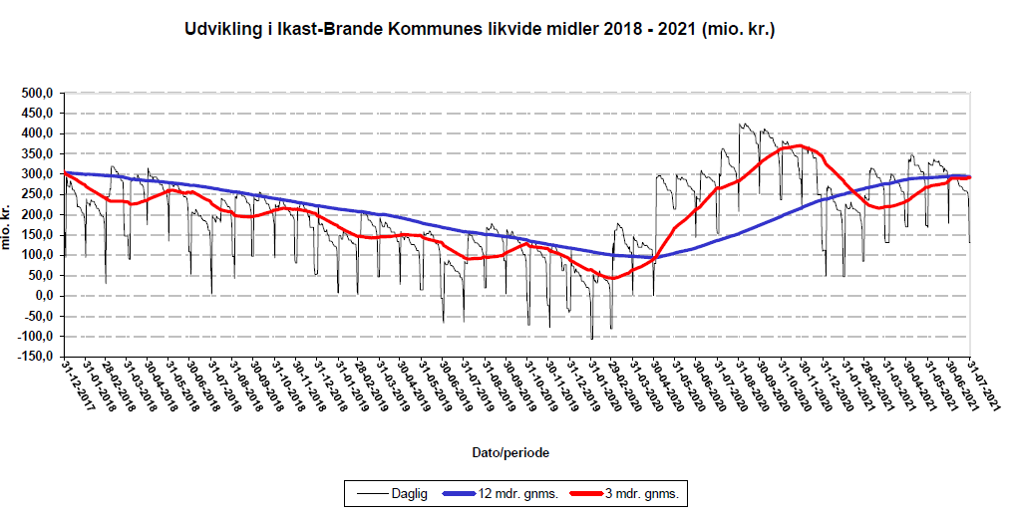

Slide 48
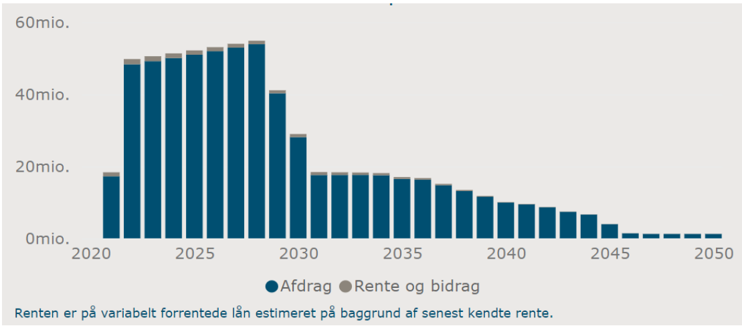

Slide 49
Likviditet
Opmærksomhed på:
øget gældsætning i 2020 kræver øget driftsresultatet til afdrag
Usikkerhedspuljen kan forbedre likviditeten

Slide 50
ANBEFALING
TID TIL KONSOLIDERING:
ANLÆGSAKTIVITETSNIVEAUET ER (STADIG) HØJT I IKAST-BRANDE

Slide 51
